Slide 1
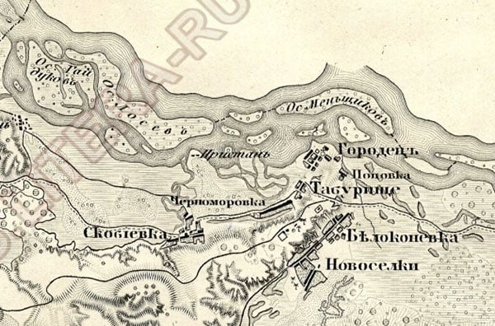
Історія Світловодська
Кравченко Ярослава

Slide 2
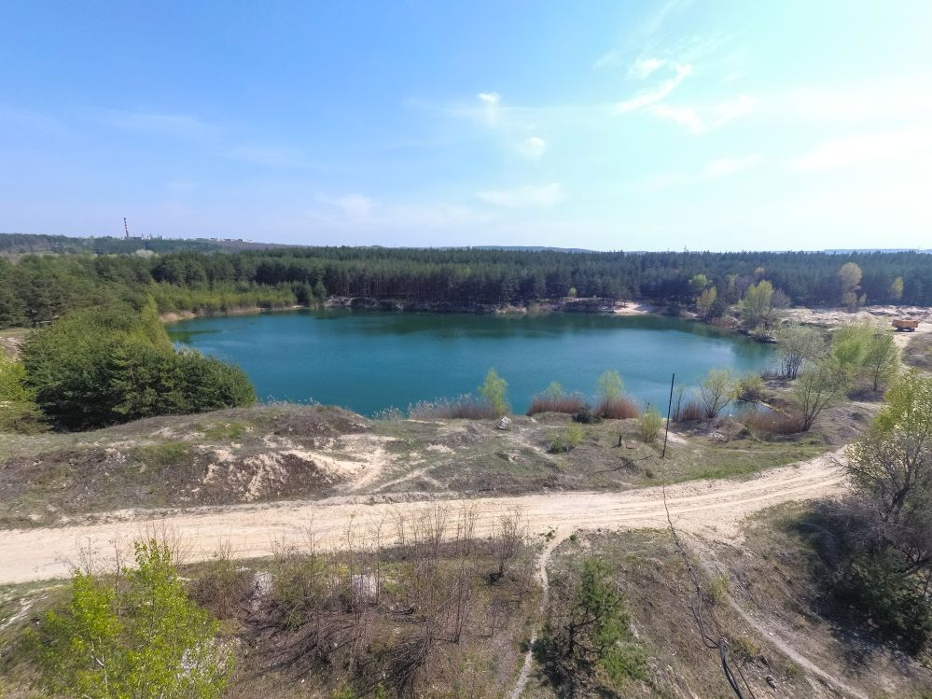
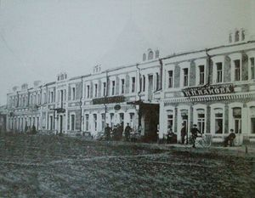
Минуле Світловодська
Минуле Світловодська налічує багато важливих подій, пов’язаних з розвитком міста та його культурною спадщиною. Сьогодні місто відоме своєю активною культурною та освітньою діяльністю, а також красивими природними ландшафтами.

Slide 3
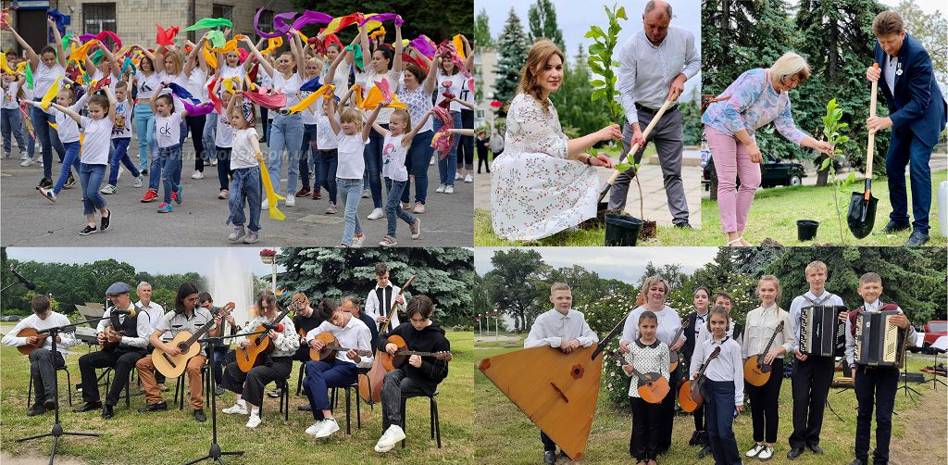
Архітектура Світловодська
Світловодськ має цікаву архітектурну спадщину, яка відображає його історію та культурні традиції. Тут можна побачити різноманітні архітектурні стилі, які відображають етапи розвитку міста.

Slide 4
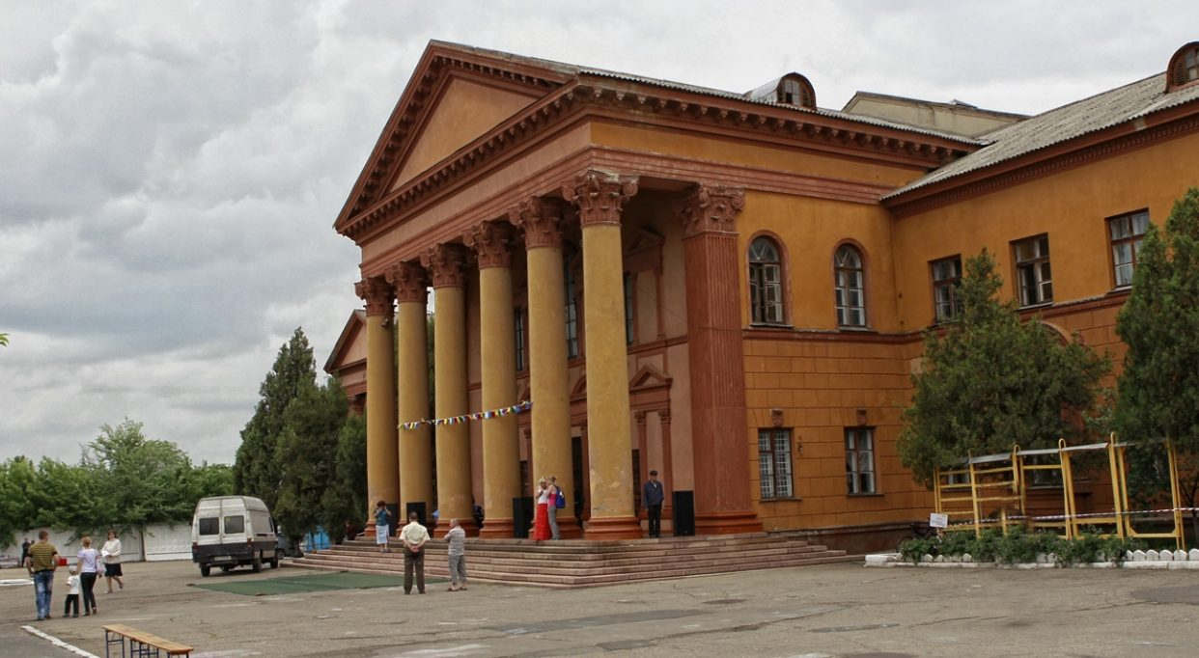
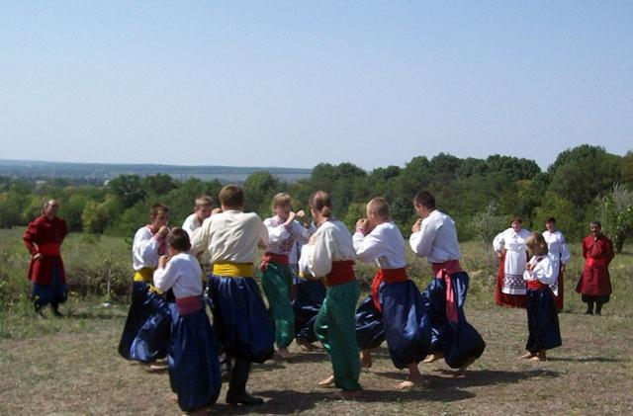
Культура Світловодська
Світловодськ має багату культурну спадщину, яка включає в себе музичні традиції, народні ремесла та фольклор. Місто відоме своєю музичною та театральною сценою, де місцеві таланти розкривають свій творчий потенціал. Крім того, тут можна знайти багато цікавих музеїв та галерей, які відображають культурну спадщину регіону. 🎭

Slide 5
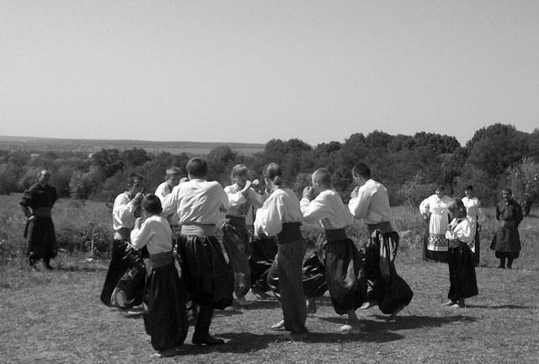
1943 подія Світловодську
У 1943 році в Світловодську відбулася одна з найважливіших подій української історії – формування Запорізької Січі. Це була важлива сторінка в боротьбі українського народу за свою незалежність.
Під час утворення Запорізької Січі, українські повстанці вели активну боротьбу проти нацистських загарбників та їх спільників. Вони виявили величезну мужність та відвагу, захищаючи свою землю та національну ідентичність. Ця подія є символом опору та віри у власні сили для українського народу. 🇺🇦

Slide 6
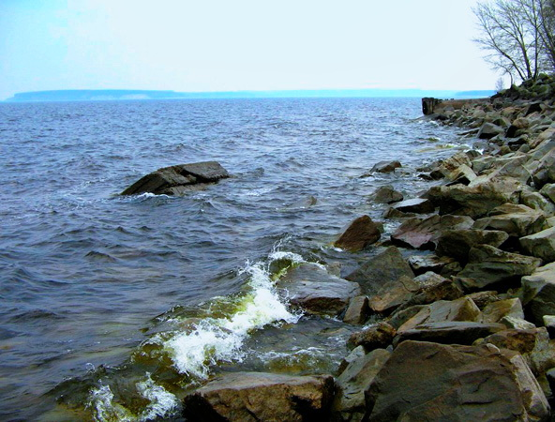
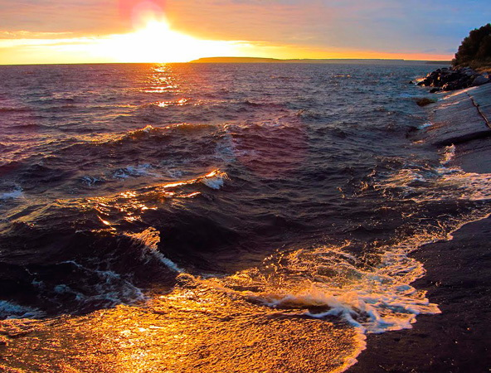
Чим славиться Світловодськ
Світловодськ також славиться своєю культурною активністю, яка включає в себе різноманітні мистецькі заходи, фестивалі та виставки. Місто має багато цікавих музеїв та галерей, де можна познайомитися з місцевою культурою та мистецтвом.

Slide 7
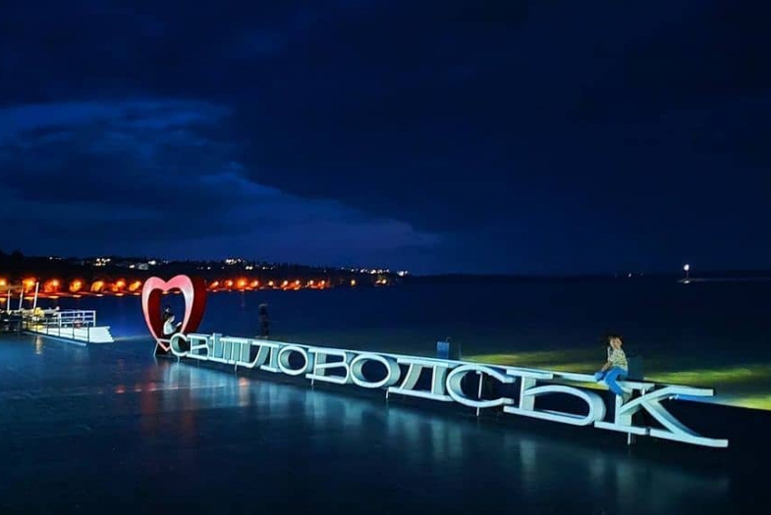
Авторський вірш Світловодськ
Зелені луки, річкові води, Світловодськ, ти маєш чарівні джерела. Тут культура й мистецтво вільно линуть, І серця мешканців від щастя сповнені.
Високі гори, прекрасні поля, Світловодськ, ти відкриваєш свою душу. Тут зустрічаються люди з різних країн, Щоб поділитися радістю та спільними мріями.

Slide 8
Історія та сучасність
Світловодськ, місто, що завжди піднімається з попелу, було засноване як фортеця на кордоні Російської імперії у 1784 році. Протягом століть воно розвивалося як важливий центр промисловості та культури, зберігаючи свою унікальну спадщину та привабливість. Сучасний Світловодськ відзначається своєю багатою культурною спадщиною та активною освітою

Slide 9
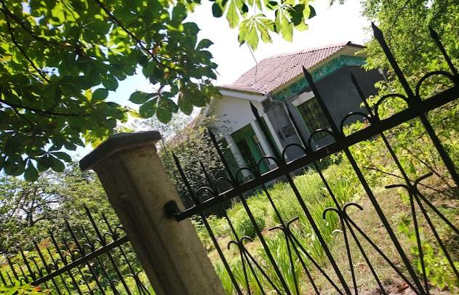
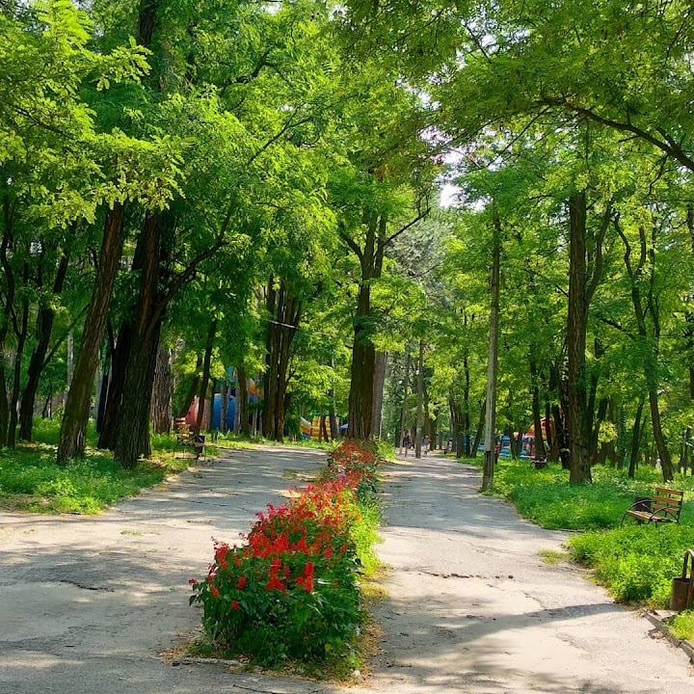
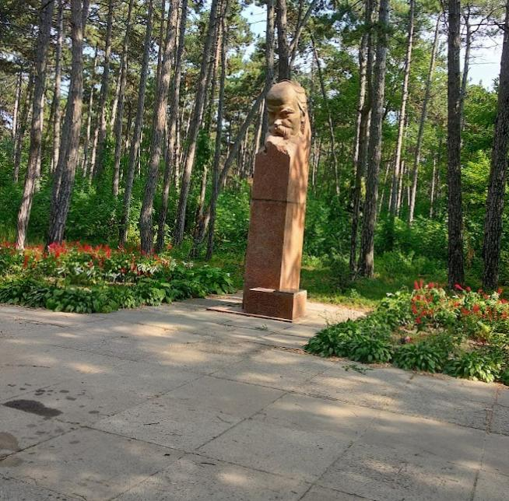
Краса Світловодська

Slide 10
Повідомлення про Світловодськ
Світловодськ – це місто з багатою історією та культурою. Розташоване на красивих природних територіях, воно пропонує різноманітні культурні та розважальні заходи для місцевих мешканців та гостей. Тут можна насолодитися прекрасною архітектурою та природними краєвидами.
Також місто відоме своєю гостинністю та доброзичливими мешканцями, завдяки чому відвідувачі завжди вітаються з теплом та відкритістю.
Крім того, Світловодськ має чудові можливості для активного відпочинку та спортивних заходів. Зелені парки, спортивні майданчики та річкові прогулянки роблять місто привабливим для любителів активного способу життя. Тут завжди є щось цікаве для кожного, незалежно від віку та інтересів.

Slide 11
Коменти Світловодчан
Світловодськ – це не лише місто для мене, це місце, де кожен куток наповнений особливими спогадами та емоціями. Тут я знайшла друзів, відкрила для себе нові хобі та завжди відчуваю себе як вдома. Чарівні вулички, затишні кав’ярні та прекрасна природа роблять це місто неповторним для мене.

Slide 12
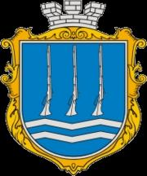
Прапор та герб світловодська
Герб
Прапор

Slide 13
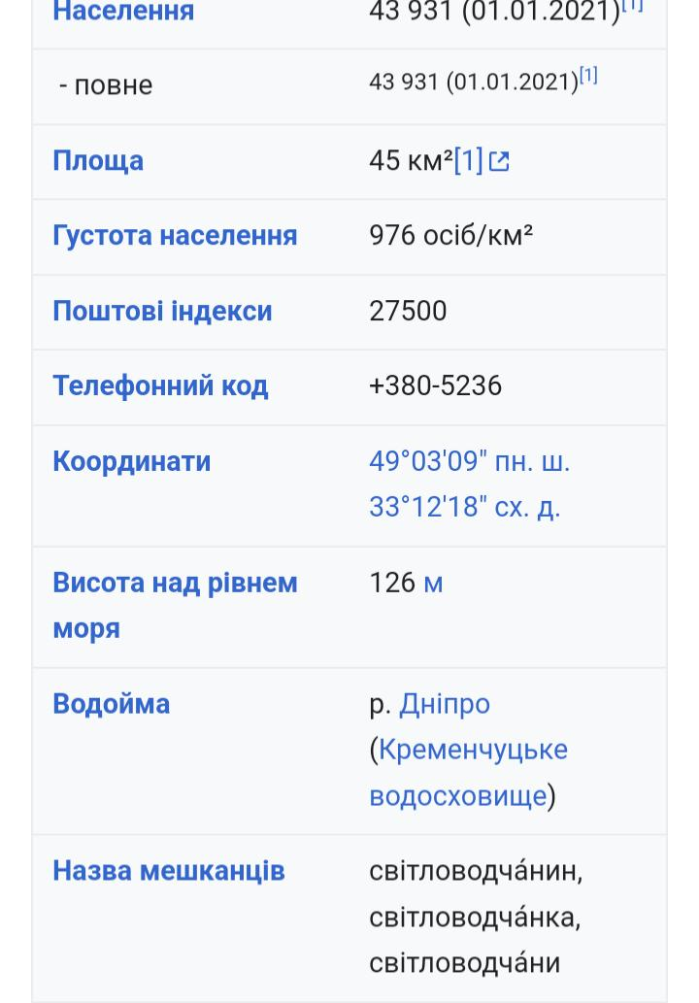
Основні дані
Найближча залізнична станція Світловодськ До обл./респ. Центру - фізична 90 км - автошляхами 131 км[2] До Києва - фізична 250 км

Slide 14
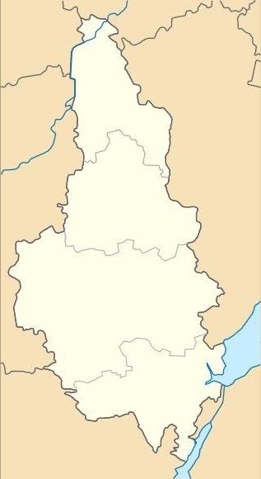
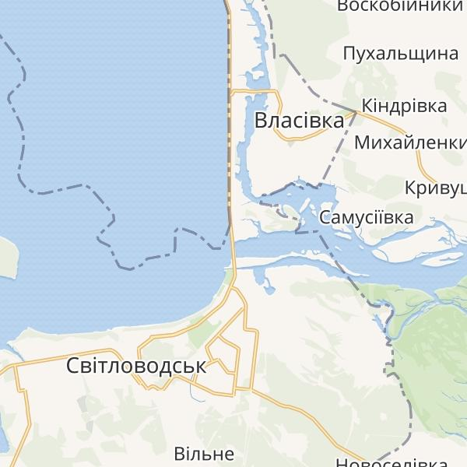
Мапи світловодська

Slide 15
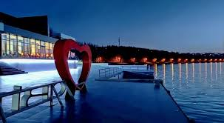
Мова та кількість населення
Рік Кількість населення 1970 34 тис. 1975 49,4 тис.[8] 1989 56 тис.[9] 2001 50 тис.[9]
За даними перепису 2001 року 78,73 % населення міста вказали українську мову рідною, 20,76 % — російську, 0,51 % — інші мови[11].

